Slide 1

Mảnh ghép hoàn hảo
Notes:
Giáo án của Thảo Nguyên 0979818956

Slide 2


EU
IAEA
ABD
UNICEF
WHO
Cơ quan Năng lượng nguyên tử Quốc tế
Quỹ Nhi đồng Liên hợp quốc
Liên minh châu Âu
Tổ chức Y tế Thế giới
Ngân hàng phát triển châu Á
Notes:
Giáo án của Thảo Nguyên 0979818956

Slide 3
Cơ quan Năng lượng nguyên tử Quốc tế
Ngân hàng phát triển châu Á
Liên minh châu Âu
EU
IAEA
ABD
Quỹ nhi đồng liên hợp quốc
Tổ chức Y tế Thế giới
UNICEF
WHO
Notes:
Giáo án của Thảo Nguyên 0979818956

Slide 4

Bài 3:
VĂN BẢN THÔNG TIN
Thực hành tiếng Việt
Notes:
Giáo án của Thảo Nguyên 0979818956

Slide 5

I.
Tri thức tiếng Việt
Notes:
Giáo án của Thảo Nguyên 0979818956

Slide 6
1. Cách tạo ra tên viết tắt của các tổ chức quốc tế.
Tên viết tắt được tạo ra bằng cách ghép chữ cái đầu của các từ trong tên đầy đủ.
2. Cách sử dụng tên viết tắt
- Dùng tên viết tắt để chú thích sau tên đầy đủ bằng tiếng Việt.
- Dùng tên đầy đủ bằng tiếng Việt để chú thích sau tên viết tắt
Notes:
Trong giao dịch hiện nay, tên của các tổ chức quốc tế thường xuyên được nhắc tới. Để tiết kiệm thời gian và kinh phí in ấn tài liệu, người ta thường sử dụng tên viết tắt của những tổ chức này.

Slide 7
Lưu ý
Trong tiếng Việt, tên viết tắt của các tổ chức quốc tế, dù viết bằng tiếng Anh hay tiếng Pháp, tiếng Đức,… cũng cần được đọc theo tên chữ cái tiếng Việt (với một số ngoại lệ và một số chữ cái tiếng nước ngoài:
- D đọc là “Đê”;
- O đọc là “Ô”;
- F đọc là “Ép-phờ”;
- J đọc là “Gi”;
- W đọc là “Vê-kép”;
- Z đọc là “Giét”).
Notes:
Giáo án của Thảo Nguyên 0979818956

Slide 8
ii.
Thực hành
Notes:
Giáo án của Thảo Nguyên 0979818956

Slide 9


60 giây thử thách
Tìm tên viết tắt của các tổ chức quốc tế phù hợp với chỗ có kí hiệu * trong những câu dưới đây:
a) Theo đánh giá của Quỹ Tiền tệ Quốc tế (*) và Ngân hàng Thế giới (*), kinh tế thế giới năm 2003 đạt mức tăng trưởng 3,2%. (Theo Phí Như Chanh)
b) Việt Nam gia nhập Tổ chức Thương mại Thế giới (*) là một sự kiện quan trọng trong đời sống kinh tế - xã hội của nước ta. (Theo Uỷ ban Quốc gia về Hợp tác Kinh tế quốc tế)
Notes:
Giáo án của Thảo Nguyên 0979818956

Slide 10
Bài 2
Ví dụ | Tên tổ chức Quốc tế | Tên viết tắt
a. Theo đánh giá của Quỹ Tiền tệ Quốc tế (*) và Ngân hàng Thế giới (*), kinh tế thế giới năm 2003 đạt mức tăng trưởng 3,2%. (Theo Phí Như Chanh) | Quỹ Tiền tệ Quốc tế | IMF
 | Ngân hàng Thế giới | WB
b) Việt Nam gia nhập Tổ chức Thương mại Thế giới (*) là một sự kiện quan trọng trong đời sống kinh tế - xã hội của nước ta. (Theo Uỷ ban Quốc gia về Hợp tác Kinh tế quốc tế) | Tổ chức Thương mại Thế giới | WTO
Notes:
Giáo án của Thảo Nguyên 0979818956

Slide 11

Bài 3
Tìm ba tên viết tắt của các tổ chức quốc tế mà em biết (ngoài những tên đã có ở các bài tập 1, 2). Nêu tên tiếng Việt của những tổ chức đó
Tên viết tắt | Tên tổ chức Quốc tế
ASEAN | Hiệp hội các nước Đông Nam Á
ASEM | Hội nghị Á- Âu
FIFA | Liên đoàn bóng đá Quốc tế
Notes:
Giáo án của Thảo Nguyên 0979818956

Slide 12

Bài 4
Viết một đoạn văn (khoảng 5-7 dòng) trình bày hiểu biết của em về một Tổ chức quốc tế mà Việt Nam tham gia, trong đoạn văn có sử dụng tên viết tắt của tổ chức đó.
Notes:
Giáo án của Thảo Nguyên 0979818956

Slide 13
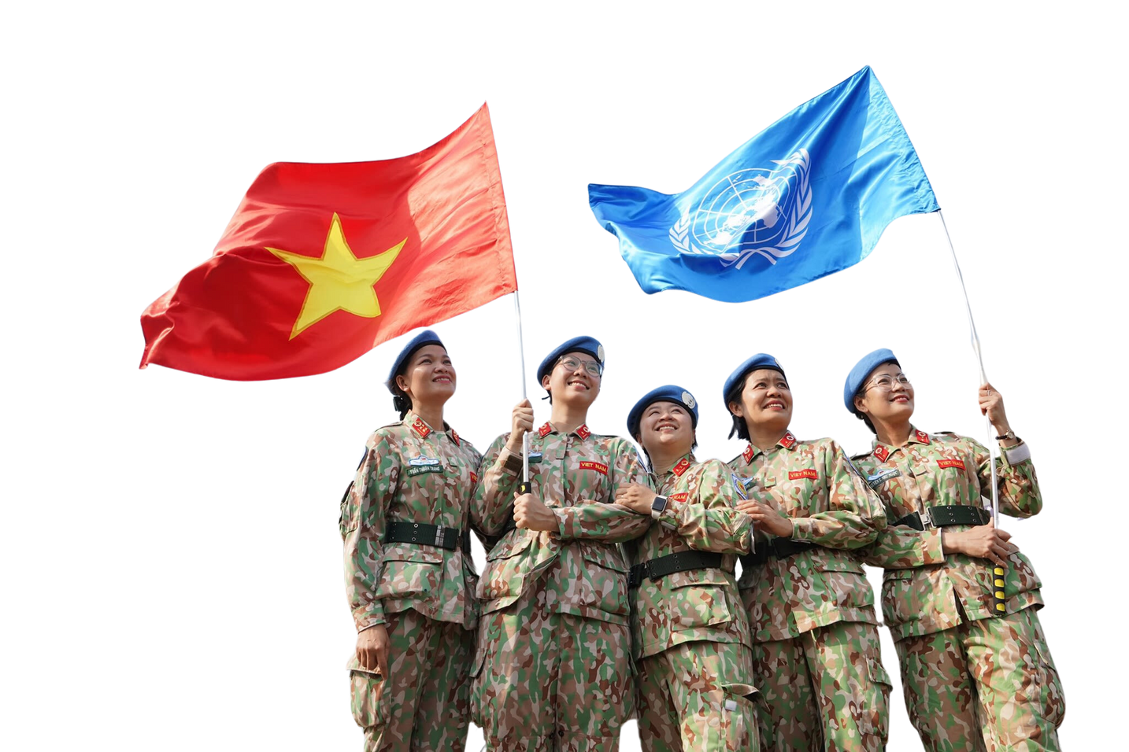
“Đến nay, Việt Nam đã tham gia nhiều tổ chức Quốc tế, mà một trong số đó là Liên hợp quốc (UN). Đây là một tổ chức liên chính phủ được thành lập từ cuối Thế chiến II với sứ mệnh duy trì hoà bình, an ninh quốc tế, thúc đẩy quan hệ hữu nghị và hợp tác giữa các quốc gia vì sự phát triển và thịnh vượng chung. Kể từ khi tham gia Liên hợp quốc, Việt Nam luôn thể hiện là một thành viên tích cực, có trách nhiệm của tổ chức quốc tế quan trọng này”

